Slide 1
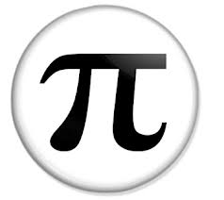
Dan broja pi
3.14 ili 14 ožujka
Izradila : Matija Buljan 1.a

Slide 2
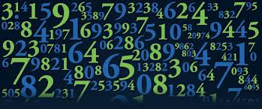
Što je to broj π ?
Pi je matematička konstanta, danas široko primjenjivana u matematici i fizici. Njena približna vrijednost je 3,14159, a definira se kao odnos opsega i promjera kruga.

Slide 3
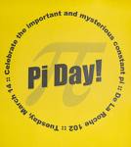
Zašto 14. ožujka?
Pi dan (π dan) se u matematičkom svijetu slavi svakog 14. ožujka, jer ako pišemo datum u obliku m.dd tada je to najjednostavnija aproksimacija broja π: 3.14.

Slide 4
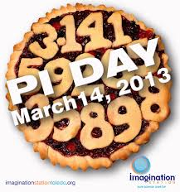
.....Zanimljivo.....
Trenutak u toku dana koji je posebno značajan je u 1 sat i 59 minuta jer tada broj izgleda ovako: 3.14 1 59 što je približno broju Pi u 5 znamenki.

Slide 5
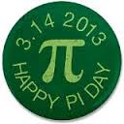
I za kraj malo pijesme..
Pi Day Song (izvodi se na melodiju „Jingle Bells“)
Circles in the snow,
Around and round we go.
How far did we have to run?
Diameter times pi!
Pi day songs
All day long.
Oh, what fun it is,
To sing a jolly pi day song
in a fun math class
like this.

